Slide 1

ĐẠI HỌC ĐÀ NẴNG
TRƯỜNG ĐẠI HỌC BÁCH KHOA
PBL1: LẬP TRÌNH
ĐỀ TÀI: QUẢN LÝ ĐĂNG KÝ HỘI THẢO ONLINE
GVHD: TS. ĐÀO DUY TUẤN
SVTH: PHẠM ĐẠI NGHĨA
TRẦN VĂN TÁM
1

Slide 2

NỘI DUNG BÁO CÁO
Tổng quan đề tài
Thiết kế cơ sở
Chức năng của chương trình
Lưu đồ
Kết quả
2

Slide 3
Bảng phân công công việc
Họ và Tên | MSSV | Công việc
Phạm Đại Nghĩa | 106230289 | Xây dựng lớp User, code, xử lý giao diện, chức năng của người dùng, nhập xuất file CSV. Vẽ lưu đồ tổng quan của chương trình, viết báo cáo nội dung phần 1 và 4.
Trần Văn Tám | 106240145 | Xây dựng lớp Hoithao, code, xử lý giao diện, chức năng của quản trị viên. Vẽ lưu đồ chi tiết các hàm trong chương trình, viết báo cáo nội dung phần 3 và 5.

Slide 4
1. Tổng quan đề tài
1.1 Giới thiệu đề tài
“Quản lý đăng ký hội thảo online” được tạo ra chương trình giúp việc đăng ký tham gia một hội thảo trở nên đơn giản và thuận tiện, từ đó giúp cho việc quản lý danh sách hội thảo và người đăng ký tham gia trở nên dễ dàng hơn.
Chương trình cho phép người tham xem danh sách các hội thảo hiện có, đăng ký tham gia bằng thông tin cá nhân (họ tên, email, số điện thoại), hủy đăng ký hội thảo đã tham gia, tra cứu các hội thảo đã tham gia/đăng ký.
Về phía quản trị viên (QTV), chương trình cung cấp các tính năng nâng cao: tạo mới, chỉnh sửa và xóa hội thảo, xem danh sách các hội thảo và người tham gia từng hội thảo, ghi và đọc dữ liệu từ file CSV để đảm bảo không bị mất dữ liệu.

Slide 5
1. Tổng quan đề tài
1.2 Mục tiêu
Xây dựng chương trình trên nền tảng ngôn ngữ lập trình C++, áp dụng các kiến thức về kỹ thuật lập trình, lập trình hướng đối tượng.
Tạo ra một chương trình quản lý hội thảo đầy đủ chức năng, dễ thao tác, sử dụng.
Phân chia quyền truy cập và chức năng dành cho từng đối tượng sử dụng.
Kết hợp xử lý tệp văn bản giúp lưu trữ dữ liệu.

Slide 6
2. Thiết kế cơ sở
User
String tenkhach String email String sodt
Void setTT() Void chuanhoa() SetTenkhach() SetEmail() SetSodt() GetTenkhach() GetEmail() GetSodt()
Hoithao
String tenHT String IDHT String diadiem String thoigian Int soluong Int souser
Void setHT() Void showHT() Void dangkyHT() Void dsachthamgia() Void ghifileuser() Void ghifilehoithao() | Void docfileuser() Void docfilehoithao() GettenHT() Getsoluong() Getsouser()

Slide 7
3. Chức năng chương trình
Giúp cho người tham gia dễ dàng đăng ký hội thảo, theo dõi lịch sử đăng ký.
Quản trị viên dễ dàng quản lý danh sách các hội thảo, danh sách người tham gia.
Làm việc với các tệp văn bản, giúp cho việc lưu trữ và phục hồi thông tin trong quá trình quản lý.

Slide 8
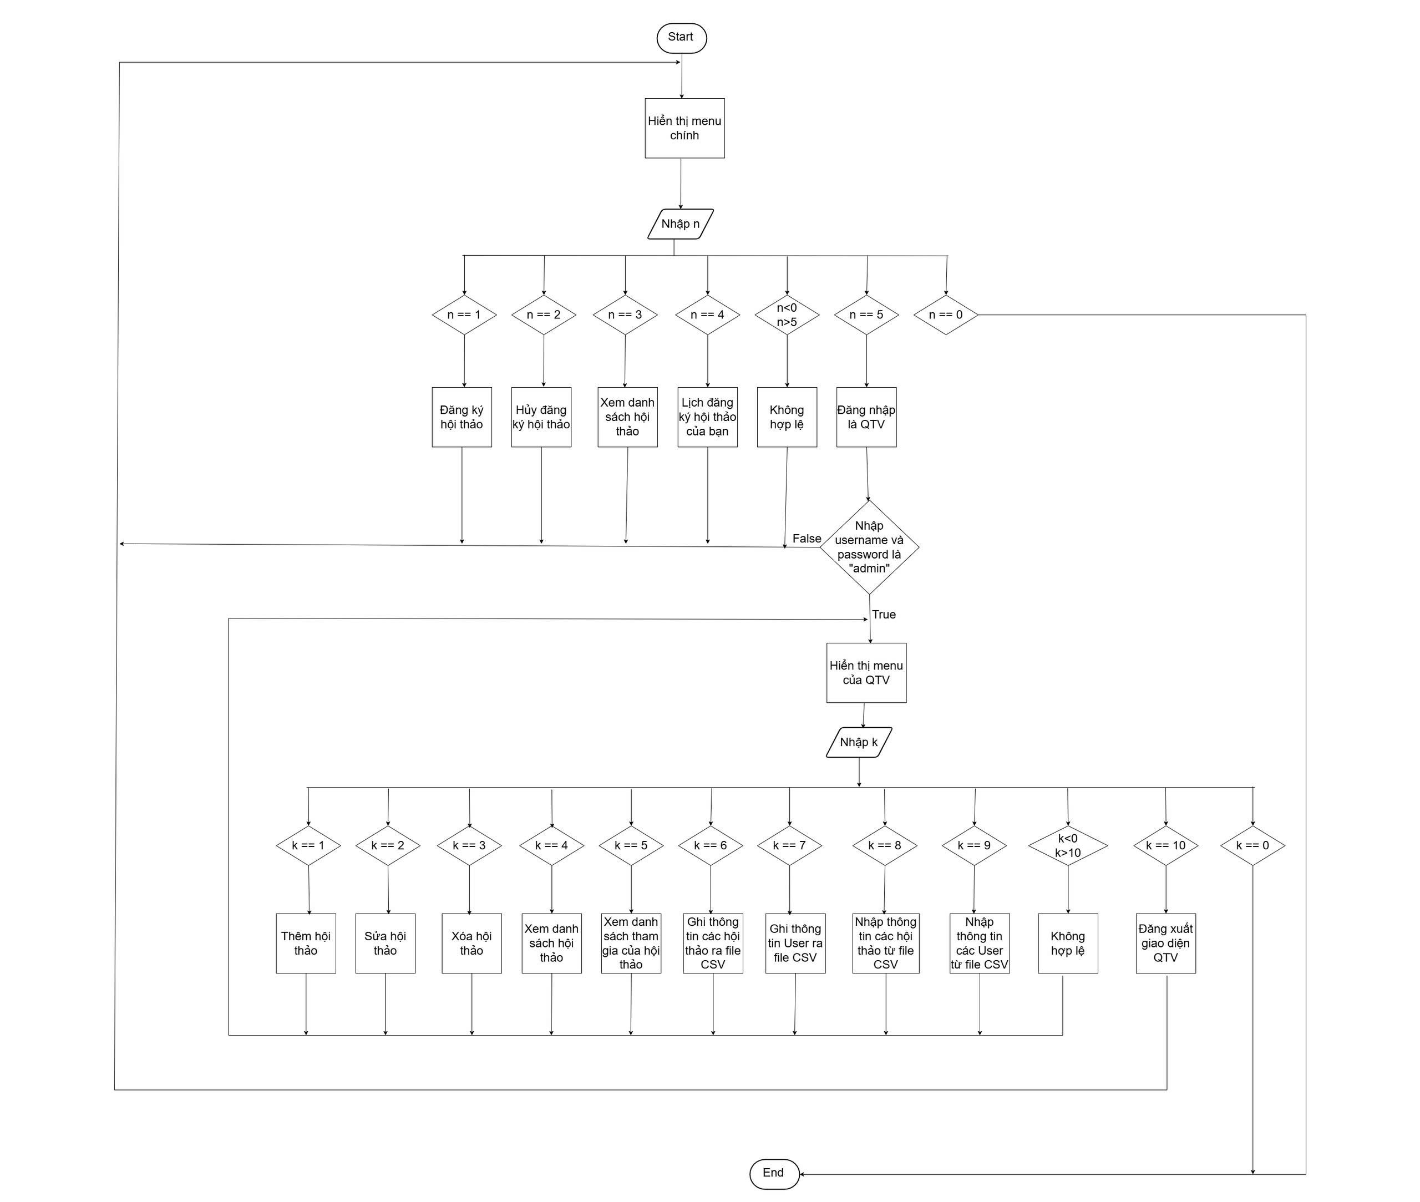
4. Lưu đồ
4.1 Lưu đồ tổng quan chương trình
Chương trình sẽ thực thị các yêu cầu mà người dùng chọn.
Có 2 menu dành cho người dùng và quản trị viên.
Trước khi sử dụng menu của quản trị viên cần phải xác nhận thông tin, nếu đúng thì sẽ chuyển qua giao diện quản lý.

Slide 9
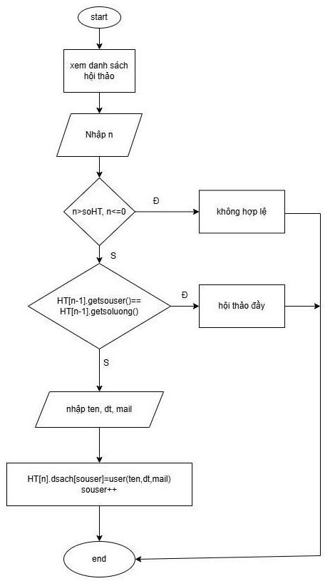
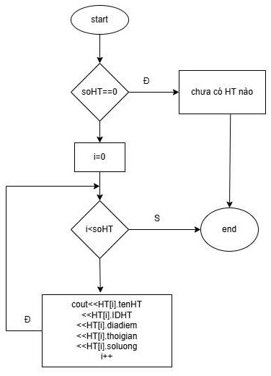
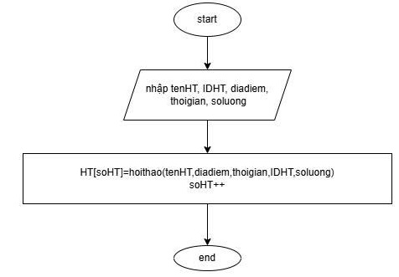
4. Lưu đồ
4.1 Lưu đồ chi tiết các hàm
Lưu đồ thuật toán chi tiết hàm setHT()
Lưu đồ thuật toán chi tiết hàm xem hội thảo.
Lưu đồ thuật toán chi tiết hàm đăng ký hội thảo.

Slide 10
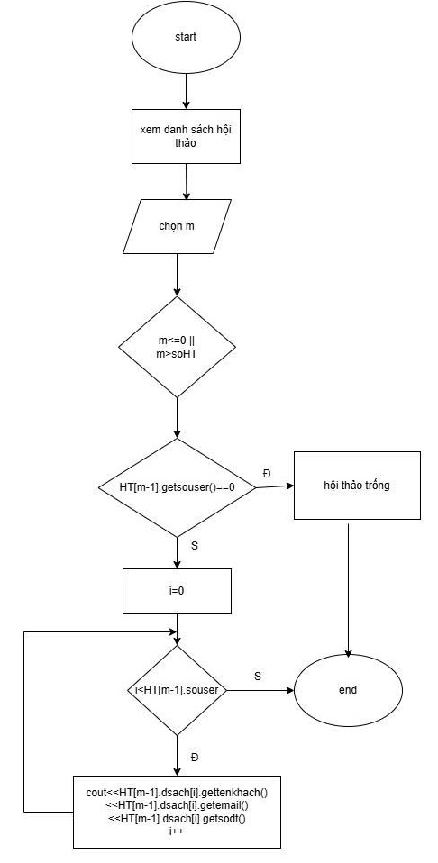
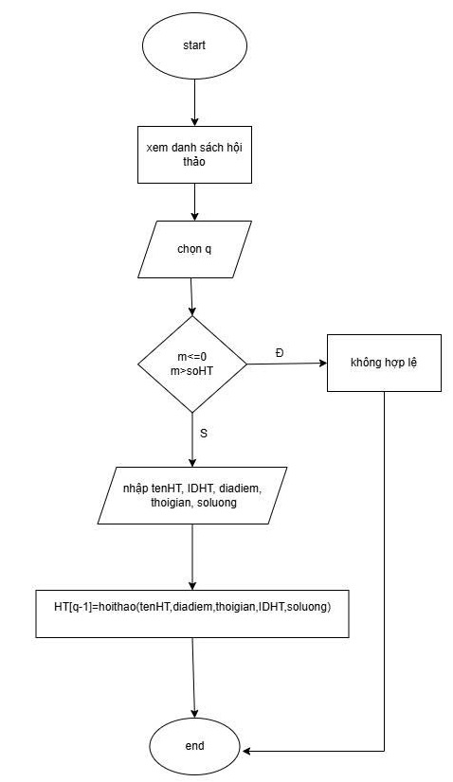
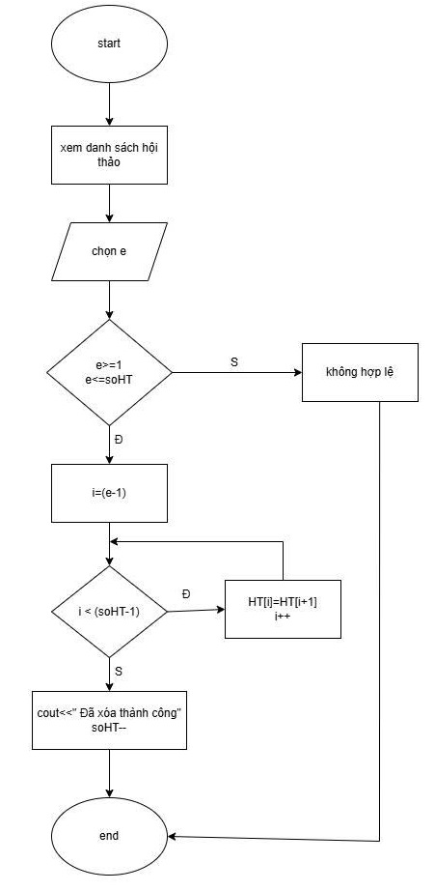
Lưu đồ thuật toán chi tiết hàm sửa hội thảo.
Lưu đồ thuật toán chi tiết hàm xóa hội thảo.
Lưu đồ thuật toán chi tiết hàm danh sách tham gia hội thảo

Slide 11
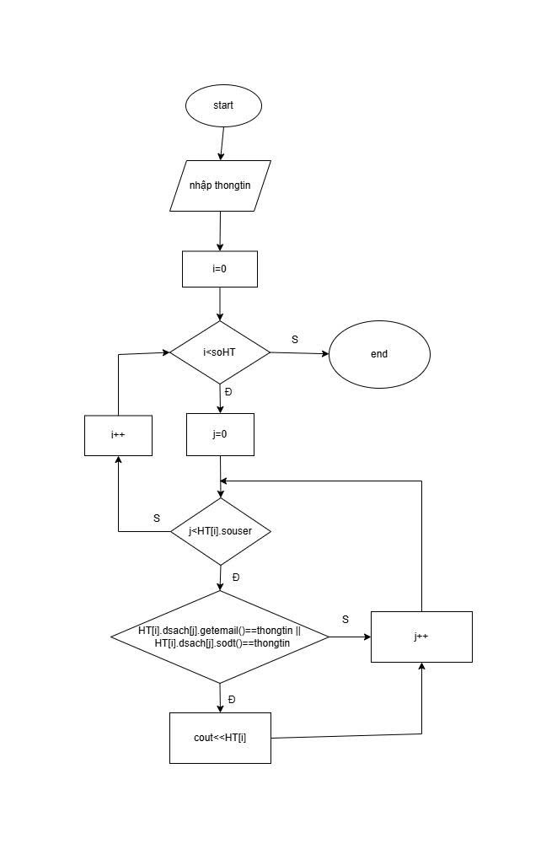
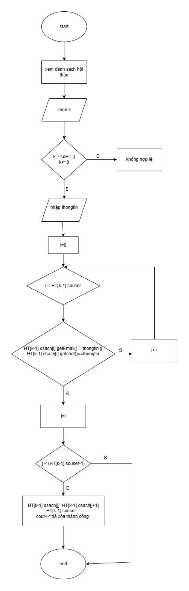
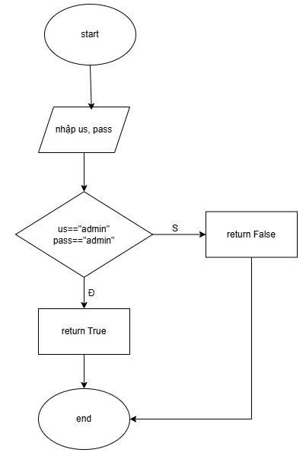
Lưu đồ chi tiết hàm xem lịch hội thảo
Lưu đồ chi tiết hàm kiểm tra Quản trị viên.
Lưu đồ thuật toán chi tiết hàm hủy đăng ký hội thảo.

Slide 12
5. Kết quả
Tạo ra một chương trình hoạt động ổn định, giao diện sử dụng đơn giản với các hội thảo và người dùng được thêm/đăng ký hoặc đọc từ file CSV, có khả năng lưu trữ và khôi phục dữ liệu từ file.
Phân quyền và tính năng riêng biệt giữa người tham gia và quản trị viên.

Slide 13
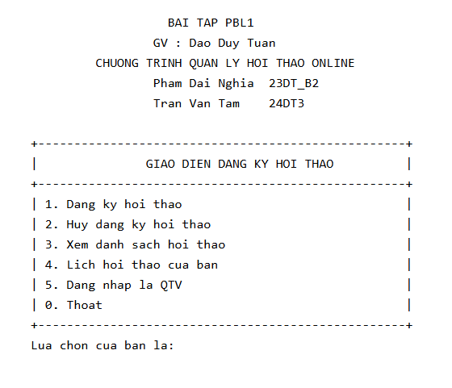

Tính năng Người dùng
Đăng ký tham gia
Người dùng đăng ký qua email hoặc số điện thoại.
Xem Hội thảo
Hiển thị danh sách hội thảo có sẵn.
Hủy đăng ký
Hủy bằng email hoặc số điện thoại dễ dàng.
Xem lịch tham gia
Kiểm tra các hội thảo đã
đăng ký.

Slide 14
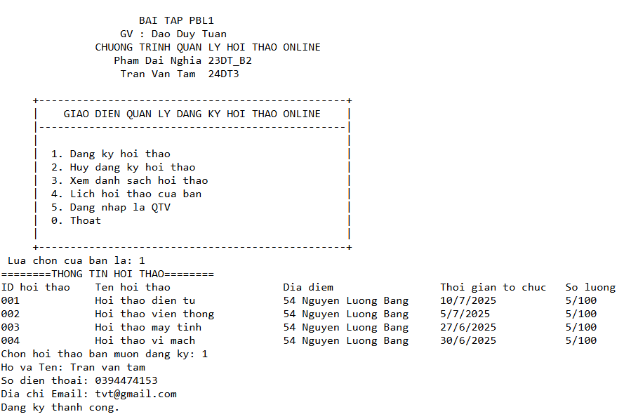
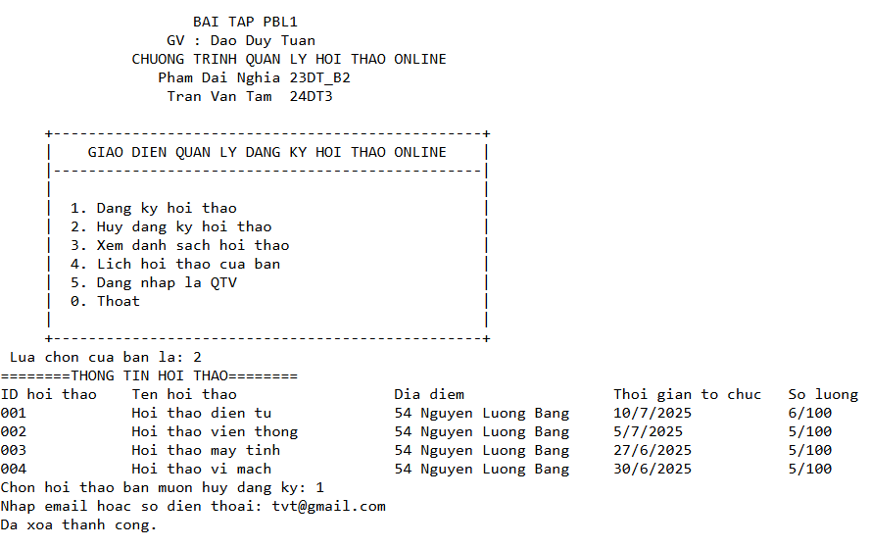
Tính năng của người dùng
Chọn “1”: chương trình thực hiện “Đăng ký hội thảo”
Chọn “2”: chương trình thực hiên chức năng “Hủy đăng ký”
Giao diện khi đăng ký tham gia hội thảo thành công
Giao diện khi hủy đăng ký hội thảo

Slide 15
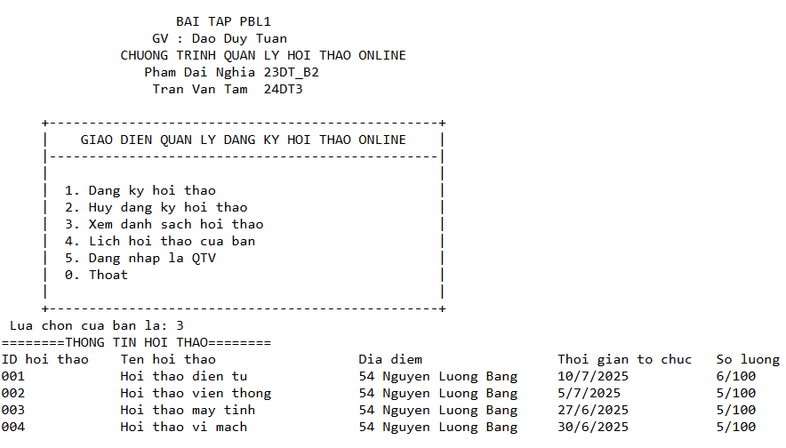
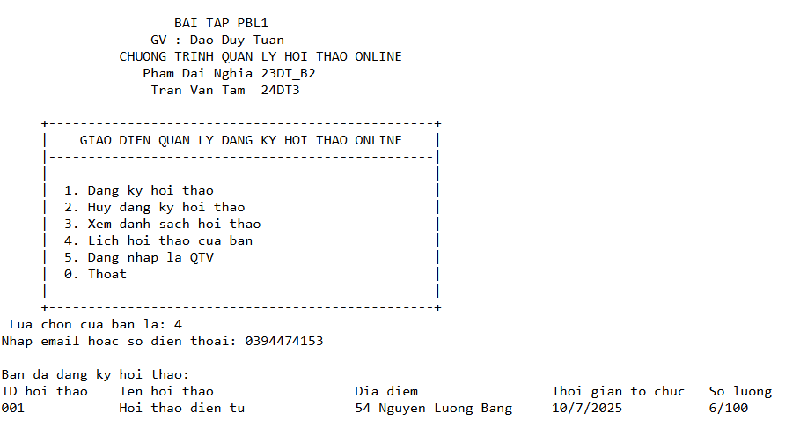
Tính năng của người dùng
Chọn “3”: chương trình thực hiện “Xem danh sách hội thảo”.
Chọn “4”: chương trình thực hiện “Xem lịch hội thảo”
Giao diện khi xem danh sách hội thảo
Giao diện xem lịch hội thảo

Slide 16
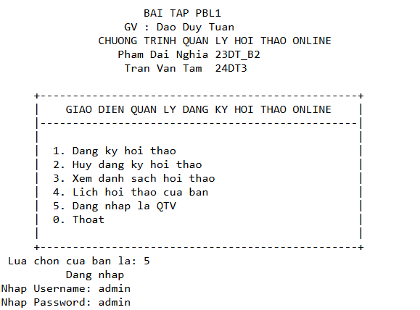
Tính năng của người dùng
Khi nhập “5”: chương trình yêu cầu người dùng đăng nhập.
Giao diện khi đăng nhập

Slide 17
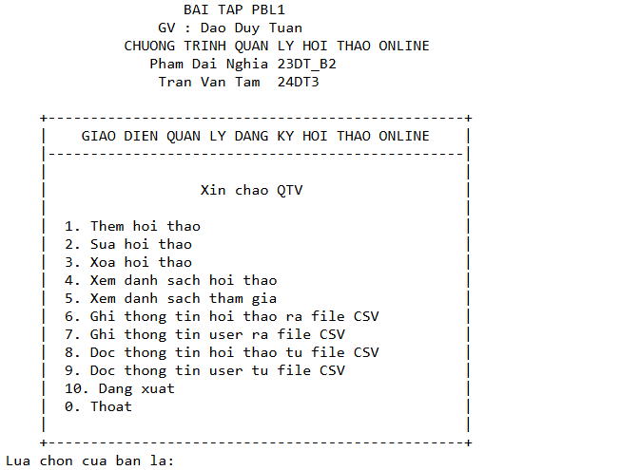
Tính năng của Quản trị viên
Đăng nhập
Đăng nhập để cấp quyền quản lý.
Quản lý hội thảo
Thêm, sửa, xóa, xem hội thảo dễ dàng.
Quản lý người tham dự
Xem danh sách người tham gia chi tiết.
Nhập/xuất dữ liệu
Nhập/xuất danh sách ra file CSV tiện lợi.

Slide 18
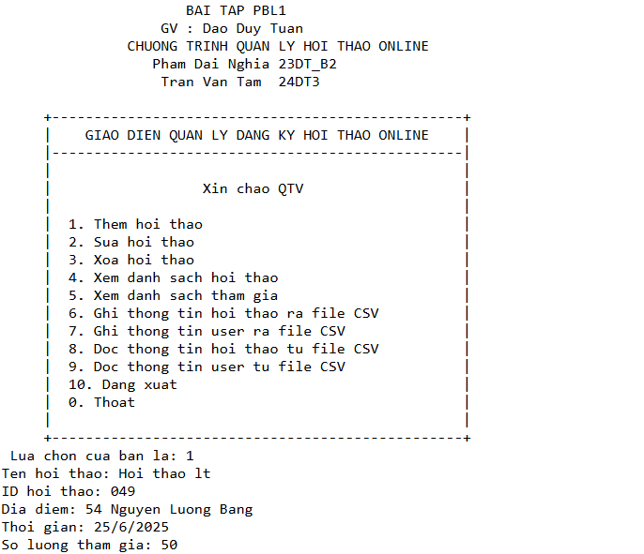
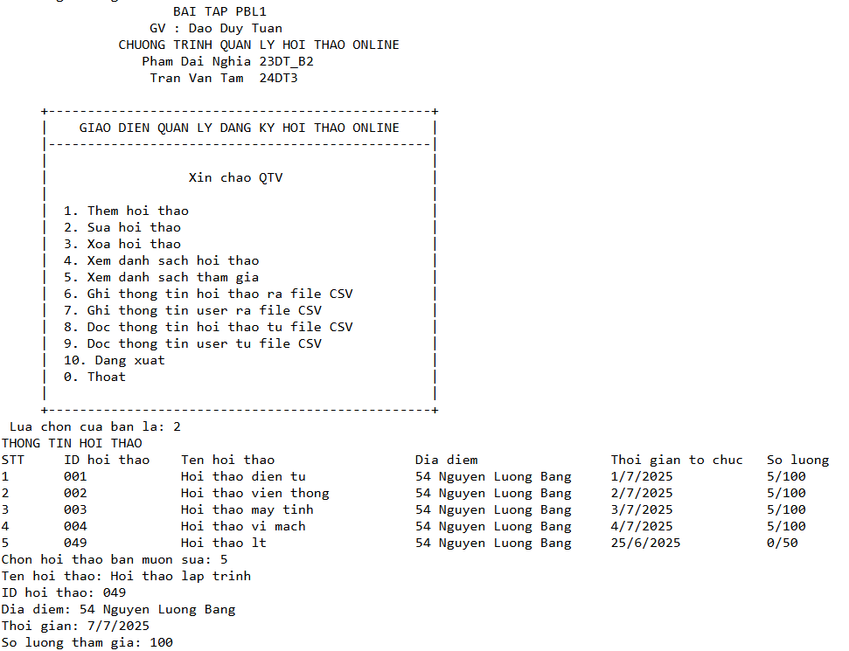
Tính năng của Quản trị viên
Chọn “1”: chương trình thực hiện “Thêm hội thảo”
Chọn “2”: chương trình thực hiện “Sửa hội thảo”.
Giao diện khi sửa hội thảo thành công
Giao diện khi thêm hội thảo mới thành công

Slide 19
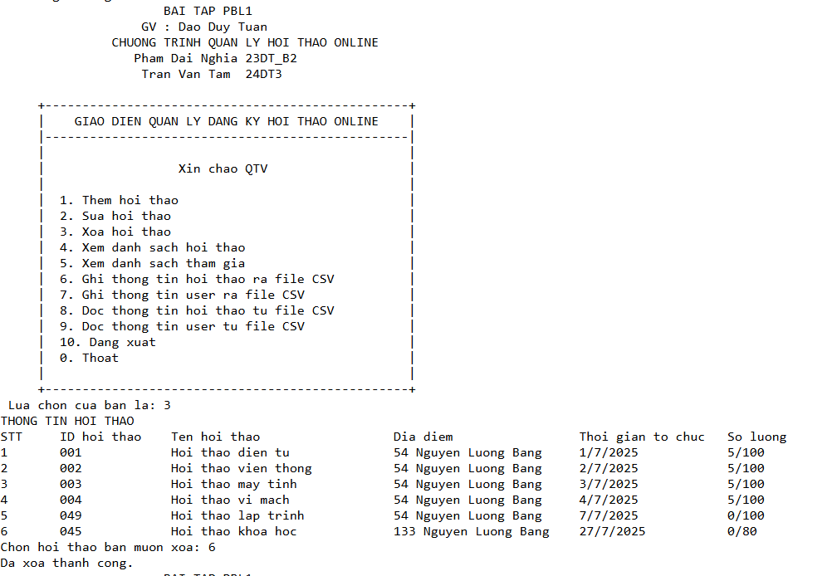
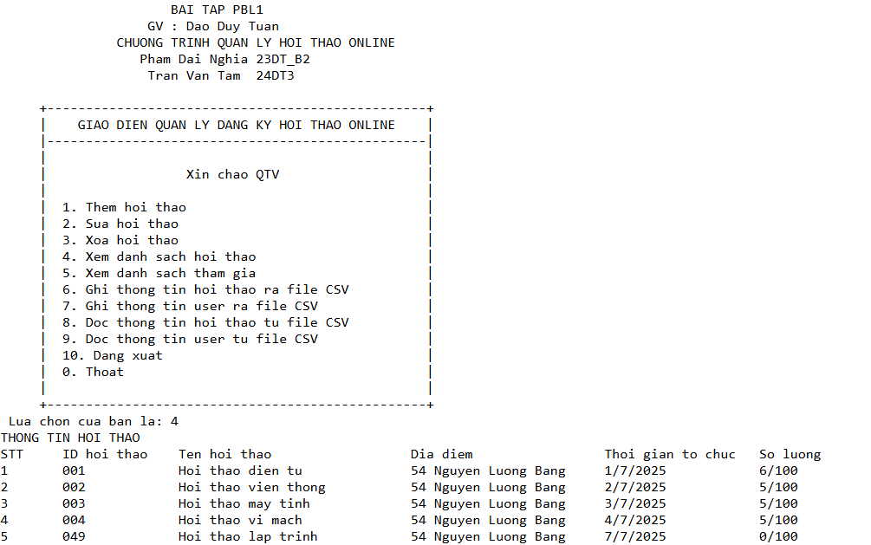
Tính năng của Quản trị viên
Chọn “3”: chương trình thực hiện “Xóa hội thảo”
Chọn “4”: chương trình thực hiện “Hiển thị danh sách hội thảo”.
Giao diện khi xóa hội thảo thành công
Giao diện khi hiển thị danh sách hội thảo

Slide 20
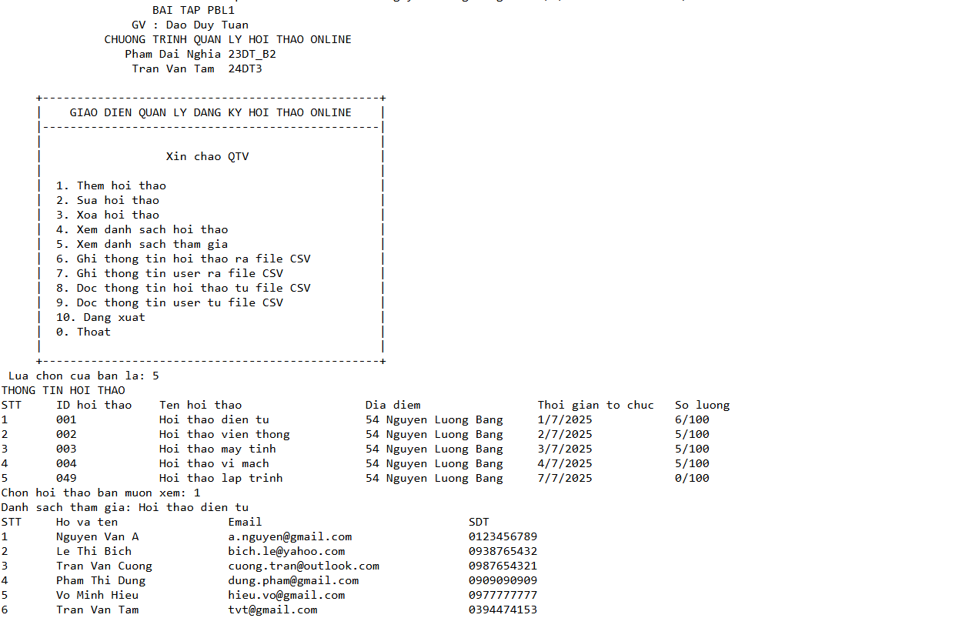
Tính năng của Quản trị viên
Chọn “5”: chương trình thực hiện “xem danh sách người tham gia một hội thảo”
Giao diện khi xem danh sách người tham gia hội thảo điện tử

Slide 21
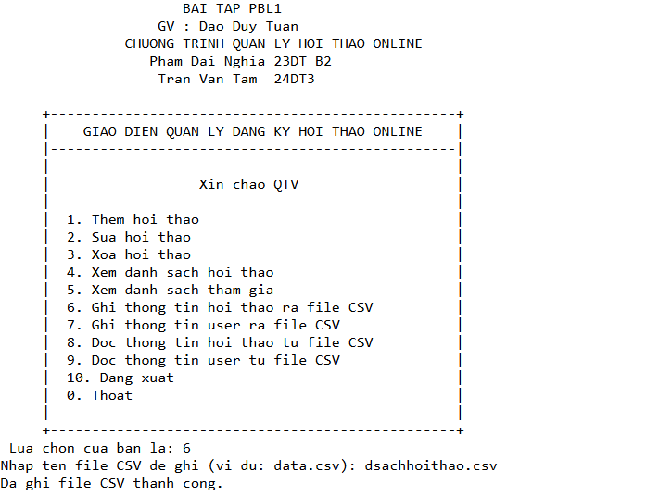
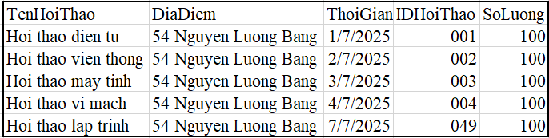
Tính năng của Quản trị viên
Chọn “6”: chương trình thực hiện “Ghi thông tin hội thảo ra file CSV”.
File dsachhoithao.csv được mở trên Excel
Giao diện khi ghi thông tin hội thảo ra file CSV thành công

Slide 22
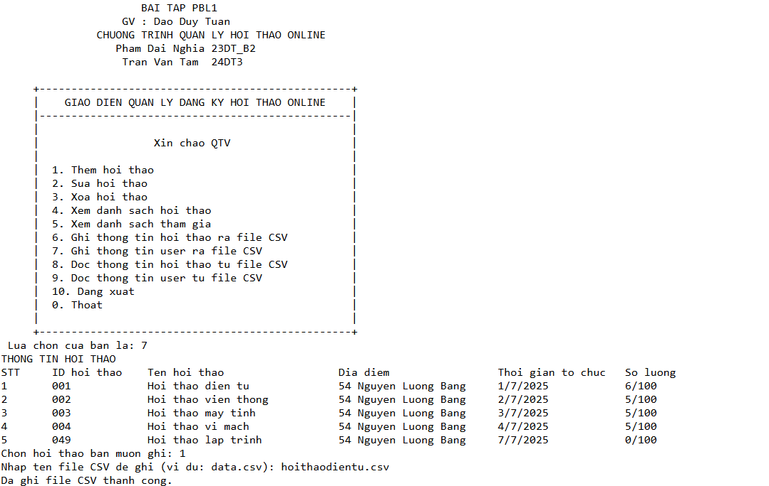
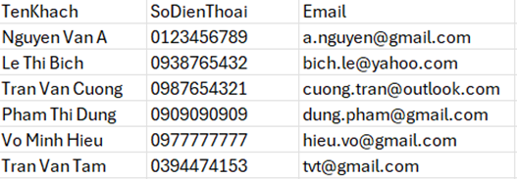
Tính năng của Quản trị viên
Chọn “7”: chương trình thực hiện “Ghi thông tin người dùng ra file CSV”.
File hoithaodientu.csv được mở trên Excel
Giao diện khi ghi thông tin người tham gia hội thảo ra file CSV

Slide 23
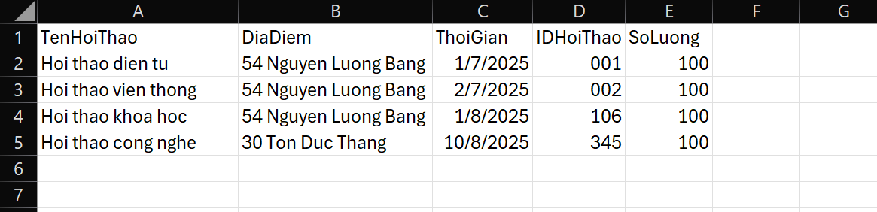
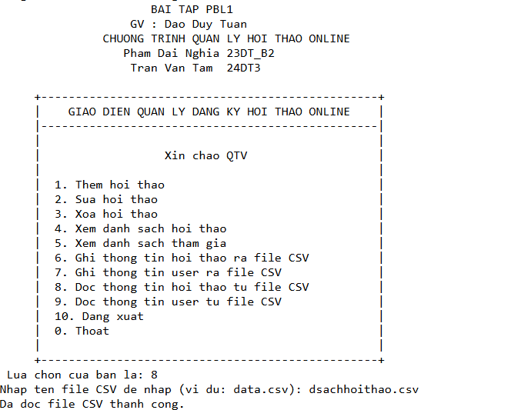
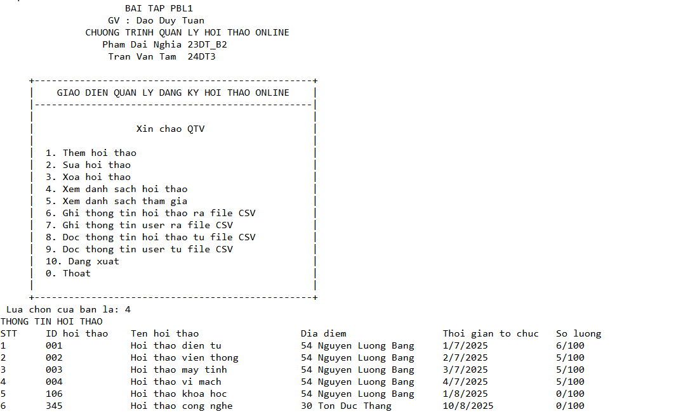
Tính năng của Quản trị viên
Chọn “8”: chương trình thực hiện “Đọc thông tin hội thảo từ file CSV”.
File dsachhoithao.scv được mở trên Excle
Giao diện khi đọc file CSV thành công
Danh sách các hội thảo sau khi đọc file dsachhoithao.csv

Slide 24
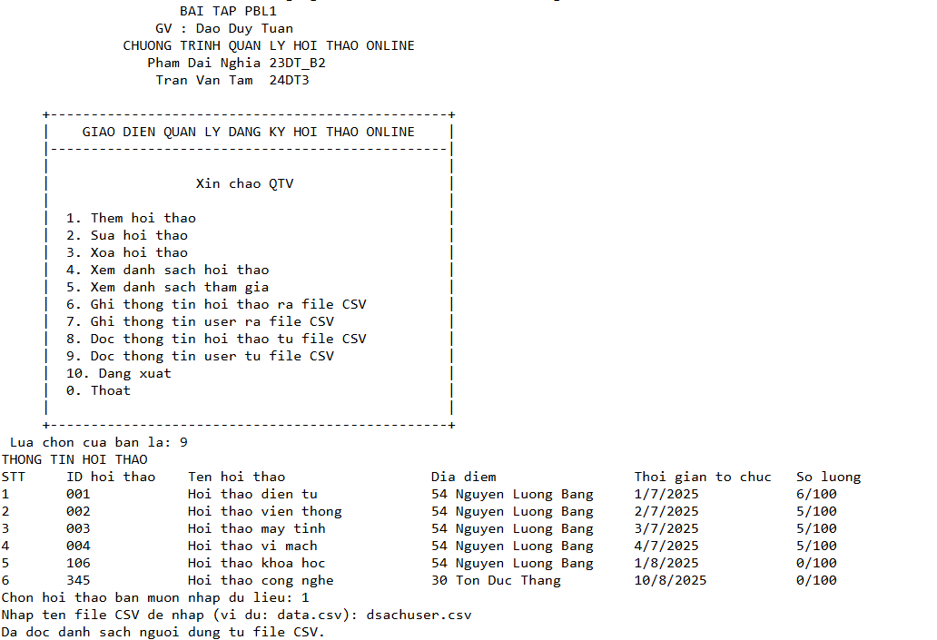
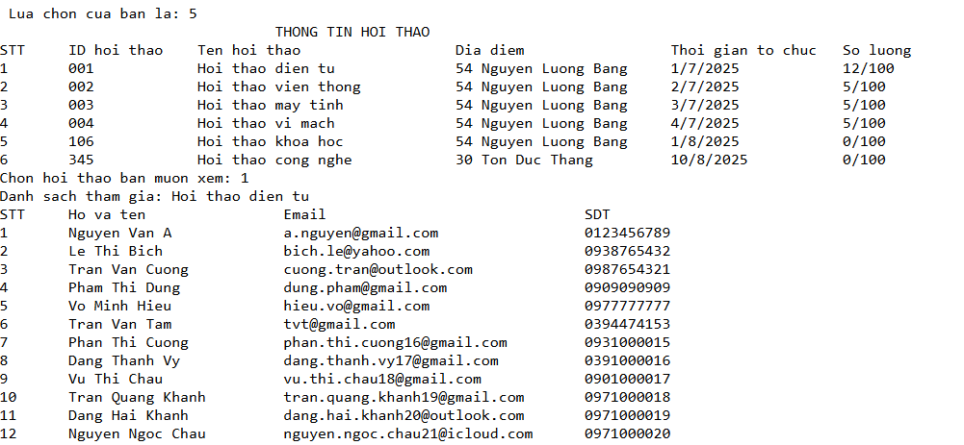
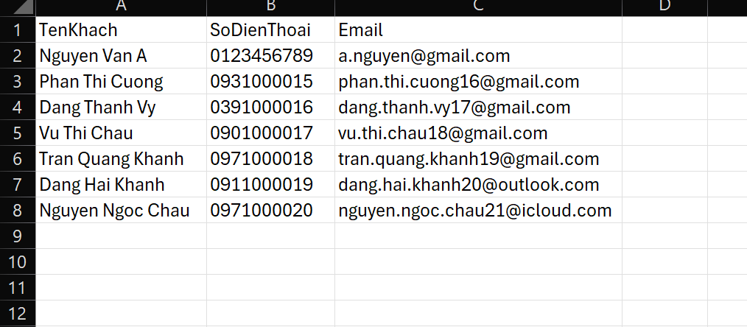
Tính năng của Quản trị viên
Chọn “9”: chương trình thực hiện “Đọc thông tin người dùng từ file CSV”.
Giao diện khi đọc người tham gia từ file CSV thành công
Danh sách người tham gia sau khi đọc từ file dsachuser.csv
File dsachuser.csv được mở trên Excel

Slide 25
Khi nhập “10” (Đăng xuất): chương trình sẽ quay về menu người dùng.
Khi nhập “0” (Thoát): Chương trình sẽ ngừng chạy và thoát chương trình.

Slide 26
NỘI DUNG BÁO CÁO ĐẾN ĐÂY ĐÃ HẾT CẢM ƠN THẦY ĐÃ QUAN TÂM THEO DÕI.
26

